Slide 1
ВОДНО-БОЛОТНІ УГІДДЯ
ЦІНУЙ – УПРАВЛЯЙ – ВІДНОВЛЮЙ – ЛЮБИ
www.worldwetlandsday.org
#ActForWetlands
#WorldWetlandsDay

Slide 2
Всесвітній день водно-болотних угідь
Щорічна можливість об'єднатися задля збереження водно-болотних угідь
Масштабна подія, що поглиблює усвідомлення важливості водно-болотних угідь для людей і планети
Відзначається щорічно 2 лютого з 1997 року
Відзначає річницю Рамсарської конвенції, прийнятої у 1971 році як міжнародний договір
Перша з сучасних глобальних багатосторонніх екологічних угод
Єдина, присвячена конкретному типу екосистем – водно-болотним угіддям
Цього року вперше буде офіційно відзначатися в контексті Організації Об’єднаних Націй – Генеральна Асамблея ООН визнала цю дату міжнародною
Тема 2022 року – Водно-болотні угіддя на користь людям і природі
Наполегливий заклик до активнішого залучення фінансового, людського та політичного капіталу збереження водно-болотних угідь та для забезпечення їх розумного і раціонального використання
#ActForWetlands #WorldWetlandsDay WorldWetlandsDay.org

Slide 3
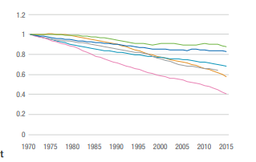
Природні водно-болотні угіддя скорочуються
Стан та тенденції
З 1970 року було втрачено 35% усієї території світових водно-болотних угідь
Водно-болотні угіддя зникають втричі швидше, ніж ліси
Види рослин та тварини, що залежать від водно-болотних угідь, перебувають під загрозою зникнення
Добробут людей, засоби існування та здоров’я планети у небезпеці
Джерела:
Summary of the Thirteenth Meeting of the Conference of the Parties to the Ramsar Convention on Wetlands | Ramsar
Wetlands – world’s most valuable ecosystem – disappearing three times faster than forests, warns new report | Ramsar
Global Wetlands Outlook 2018

Slide 4
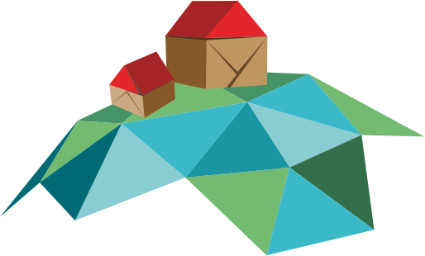
Рушії втрати та деградації водно-болотних угідь
Раціональне використання водно-болотних угідь вимагає розуміння рушіїв їхньої деградації та втрати для того, щоб усунути першопричини
Дренування та осадо-
накопичення
Надлишкове використання води
Забруднення
Надмірний вилов риби
Зміна клімату
Джерела:
Global Wetlands Outlook 2018

Slide 5
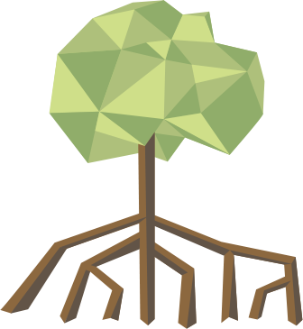
Водно-болотні угіддя є важливими екосистемами з високим рівнем біорізноманіття
На сьогоднішній день водно-болотні угіддя займають близько 6% земної поверхні.
Вони можуть бути солоними або прісноводними, внутрішніми або прибережними, природними або штучними.
До прісноводних водно-болотних угідь належать: річки, озера, ставки, заплави, торфовища, мочарі, лісові болота
До солоних водно-болотних угідь належать: естуарії, припливні зони, солоноводні мочарі, мангрові зарості, лагуни, коралові рифи, рифи з молюсками та ракоподібними
До штучних водно-болотних угідь належать: ставки для розведення риби, рисові поля, водойми, градирні

Slide 6
Втрата водно-болотних угідь впливає на людство та планету
Добробут людства
Водна безпека
Водно-болотні угіддя забезпечують майже всі наші запаси прісної води.
Нирки Землі, багаті мулом ґрунти водно-болотних угідь та рослини відфільтровують шкідливі токсини, сільськогосподарські пестициди та промислові відходи, залишаючи безпечну для пиття воду.
У Всесвітньому звіті ООН про розвиток водних ресурсів (2018) водно-болотні угіддя згадані як природоорієнтовані рішення, що можуть допомогти покращити якість води.
2,2 мільярда людей не мають доступу до безпечної питної води, а 485 000 помирають через це щороку.
У 2017 році відсутність безпечного водопостачання відігравала важливу роль у конфліктах в межах щонайменше 45-ти країн.
Добробут і культура
Водно-болотні угіддя надають простір для відпочинку та культурного дозвілля, а також забезпечують користь для психічного здоров’я, пов’язану із взаємодією з природою.
Джерела:
factsheet_wetland_restoration_general_e_0.pdf (ramsar.org)
Slide 1 (ramsar.org)
factsheet_wetland_restoration_peatlands_e.pdf (ramsar.org)

Slide 7
Втрата водно-болотних угідь впливає на людство та планету
Регуляція клімату та безпека людства
Водно-болотні угіддя є природним захистом і допомагають у протидії зміні клімату та її наслідкам.
Водно-болотні угіддя захищають 60% людства вздовж узбережжя від штормових нагонів, ураганів і цунамі.
Кожен гектар внутрішніх водно-болотних угідь поглинає до 14,2 млн літрів паводкової води, допомагаючи у зменшенні масштабів повеней, а також у стримуванні та послабленні посух.
Прибережні водно-болотні угіддя поглинають і накопичують вуглець до 55 разів швидше, ніж тропічні дощові ліси.
В межах торфовищ зберігається ~30% наземного вуглецю – у 2 рази більше, ніж у всіх лісах світу.
Осушені торфовища та торфові пожежі спричиняють близько 4% глобальних антропогенних викидів парникових газів.
Біорізноманіття
40% всіх видів рослин і тварин живуть або розмножуються в межах водно-болотних угідь.
Величезна кількість поживних речовин, які переносять річки, струмки та вода, забезпечують підтримку трофічного ланцюга.
У межах водно-болотних угідь виявлено >100 000 прісноводних видів.
Це середовище існування для 30% відомих видів риб, а ще 200 нових прісноводних видів виявляють щороку.
Джерела:
WWD19_2Handout_english.indd (ramsar.org)
wwd16_hand-outs_desktop_print_eng.pdf (ramsar.org)
Ramsar-50-Factsheet-BIODIVERSITY-English.pdf (ramsar50.org)
Summary of the Thirteenth Meeting of the Conference of the Parties to the Ramsar Convention on Wetlands | Ramsar

Slide 8
Для радикальної зміни ситуації із втратою водно-болотних угідь потрібні 3 заходи
Tри контрзаходи
КЕРУВАТИ ними розумно та використовувати раціонально для збереження й підтримки їхнього стану
ОЦІНИТИ їхні
численні переваги як природоорієнтованих
рішень
ВІДНОВИТИ для відродження біорізноманіття та життя

Slide 9
Оцінка водно-болотних угідь
1
Протягом усієї історії людства водно-болотні угіддя вважали непридатними землями, пустищем.
Але зараз ми можемо:
Визнати численні переваги та природоорієнтовані рішення, які вони надають:
Усе суспільство розуміє повний спектр економічних, соціально-культурних та екологічних переваг, товарів і послуг, які пропонують водно-болотні угіддя.
Визначити цінність водно-болотних угідь за допомогою економічної оцінки:
Визначення грошової вигоди та економічної цінності допомагає переконувати тих, хто приймає рішення і постає перед вибором, що стосується використання природних ресурсів та стану довкілля. Це генерує інформацію про товари та послуги, які пропонують водно-болотні угіддя, забезпечуючи основу для формування політики та аналізу.
Забезпечити врахування повної цінності водно-болотних угідь у політичних процесах та прийнятті рішень:
Враховувати питання збереження водно-болотних угідь та їх розумного використання у національних планах дій та заходах, включаючи оголошення водно-болотних угідь міжнародного значення, інвентаризацію водно-болотних угідь, а також розробку нормативно-правових актів та провадження політики, що регулюють діяльність в їхніх
межах.
Джерела:
TEEB Approach – Barbier, Acrerman and Knowler, in Economic Valuation of Wetlands: A Guide for Policy Makers and Planner

Slide 10
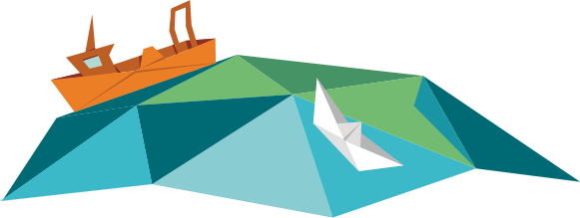
Управління водно-болотними угіддями
2
Розумне управління та раціональне використання водно-болотних угідь зберігає і підтримує їхній збалансований стан.
Рамсарська конвенція визначає розумне використання як «підтримку екологічних показників водно-болотних угідь, що досягається шляхом впровадження екосистемних підходів у контексті сталого розвитку».
Заходи, що сприятимуть розумному використанню водно-болотних угідь, включають:
Прийняття національних планів дій щодо водно-болотних угідь, впровадження відповідної політики та законодавства – окремо або як частину масштабніших ініціатив.
Створення програм, які охоплюють інвентаризацію, моніторинг та дослідження водно-болотних угідь, а також навчання, просвіту та інформування громадськості.
Розробку комплексного управління та планів розумного використання водно-болотних угідь:
Залучення до обговорення зацікавлених сторін із самого початку;
Проведення інвентаризації водно-болотних угідь та оцінок впливу;
Призначення або створення уповноваженого органу для реалізації плану;
Моніторинг змін.
Подання заявки на оголошення Рамсарського угіддя.
Екологічні показники – це характеристики водно-болотного угіддя в даний момент часу, поєднання його компонентів, процесів, функцій, переваг та послуг.
Джерела:
factsheet2_wise_use_basics_0.pdf (ramsar.org)
The Wise Use of wetlands | Ramsar

Slide 11
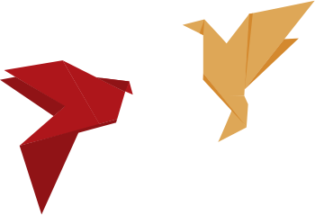
Відновлення втрачених та деградованих водно-болотних угідь
3
Основні елементи для відновлення водно-болотних угідь:
Управління водними ресурсами
Зрозуміти характер течії та провести гідрологічне відновлення
Сконструювати системи для пом'якшення наслідків повеней
Облаштувати місця для очищення зливних стічних вод
Відновити зволоженість торфовищ
Відновлення відповідної рослинності
Відновити заплавні ліси та іншу прибережну рослинність
Створити громадські розсадники для вирощування саджанців
Управління забрудненнями
Закрити або демонтувати незаконні споруди
Управляти твердими побутовими відходами
Проводити прибирання
Залучення місцевої громади
Отримати знання від місцевих громад
Створити системи моніторингу в межах громади для забезпечення захисту та збереження водно-болотних угідь
Запровадження програми державно-приватного партнерства
Десятиліття ООН з відновлення екосистем на 2021-2030 роки надає можливість для об’єднання зусиль з відновлення деградованих водно-болотних угідь нашої планети – адже з 1700 рр. було деградовано майже 90% їхньої території.
Джерела:
factsheet_wetland_restoration_general_e_0.pdf (ramsar.org)
factsheet_wetland_restoration_peatlands_e.pdf (ramsar.org)
factsheet_wetland_restoration_coastal_e.pdf (ramsar.org)

Slide 12
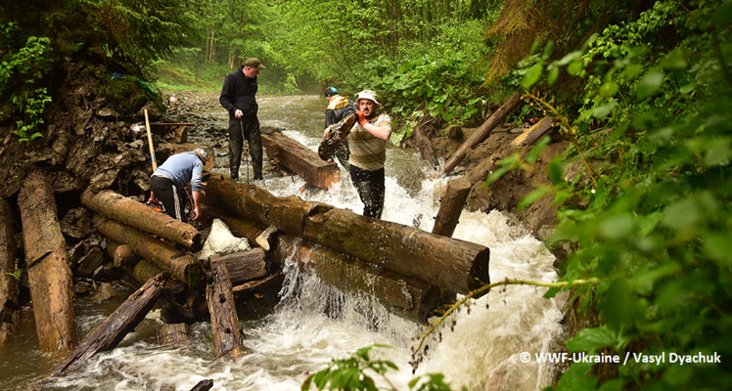
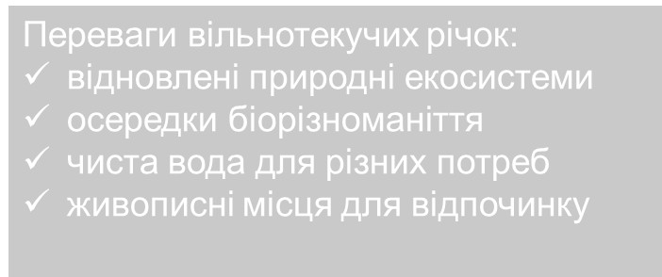
WWF-Україна: “Вільні річки України”
Відновлення природної течії річок
Протягом 2020-2021 років WWF-Україна працює над програмою “Вільні річки України”, метою якої є відновлення їхньої природної течії.
Нам вдалося:
Демонтувати 6 гребель на Чорному та Білому Черемоші
Відновити проточність 504 км річок — усунувши застарілі греблі, що десятиліттями не виконували свої функції
Запрошуємо до програми органи місцевого самоврядування та громади по всій Україні, з якими ми можемо поділитися нашим досвідом та алгоритмом проведення таких робіт.

Slide 13
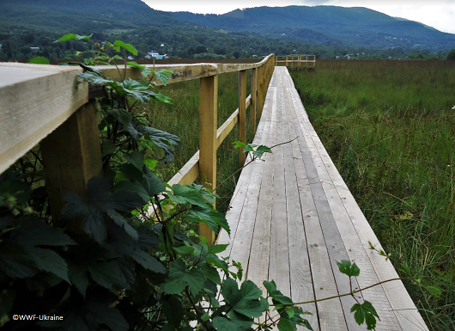
Відновлення болота Глуханя
У 2020 році WWF-Україна розпочав наукові дослідження Глухані для визначення стану болота, під час яких було зроблено:
попереднє дослідження водного балансу
створення ГІС карти із шарами, що відображають різноманіття ландшафтів, болотної рослинності, дренажної мережі, схеми стікання води, транспортної мережі
детальне дослідження території болота
правовий аналіз статусу земельних ділянок та прилеглих територій.
Визначено попередній план відновлення, основна мета якого обводнення болота Глуханя для зменшення викидів парникових газів, відновлення біорізноманіття природоохоронної території з урахуванням потреб та підвищення добробуту місцевого населення.

Slide 14
«Розумне та раціональне використання водно-болотних угідь є не просто можливим – це критично важливо для майбутнього людства та планети. Тривале руйнування цих екосистем, які підтримують життя, матиме жахливі наслідки, якщо ми не діятимемо негайно. З усіх точок зору водно-болотні угіддя є нашим єдиним порятунком у майбутньому. І ми повинні зробити необхідні інвестиції часу, капіталу – і серця, – щоб їх зберегти».
Mарта Рохаш Уррего
Генеральний секретар Рамсарської конвенції

Slide 15
© Ola Jennersten / WWF-Sweden

